Slide 1

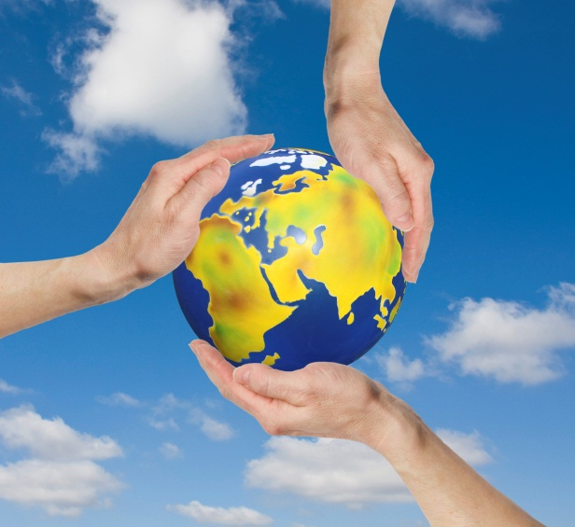

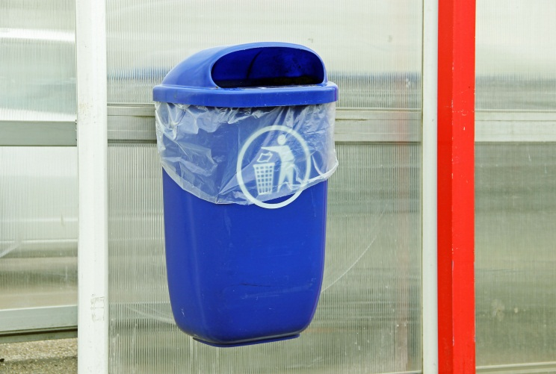
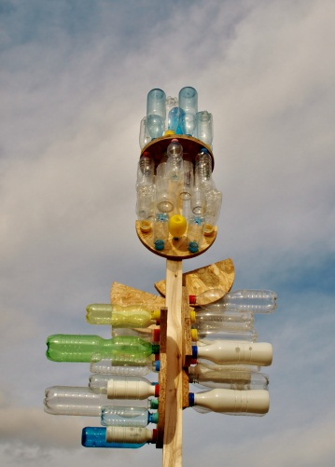
Unsere Umwelt
By Thorben Wengert / pixelio.de
Recycling
By Andrea Damm / pixelio.de
By CFalk / pixelio.de

Slide 2
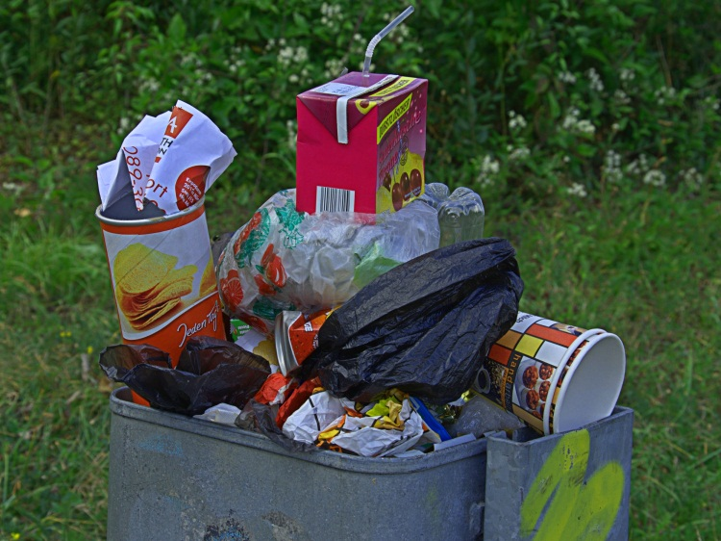
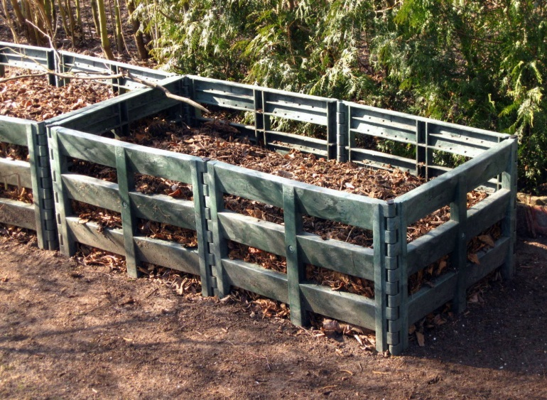
Wir produzieren Müll!
Müll
Abfall
By Rudolpho Duba / pixelio.de
By Erika Hartmann / pixelio.de
Dreck

Slide 3
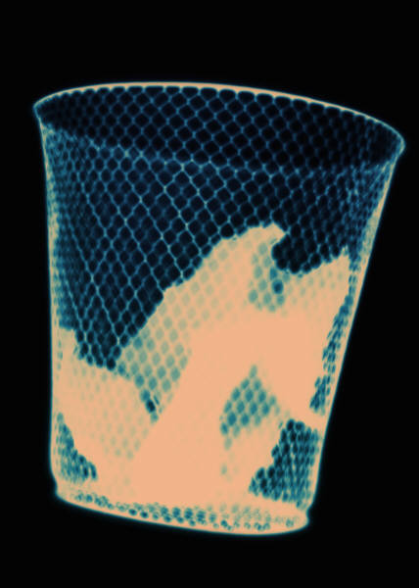
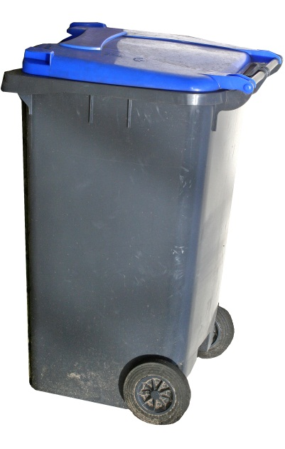
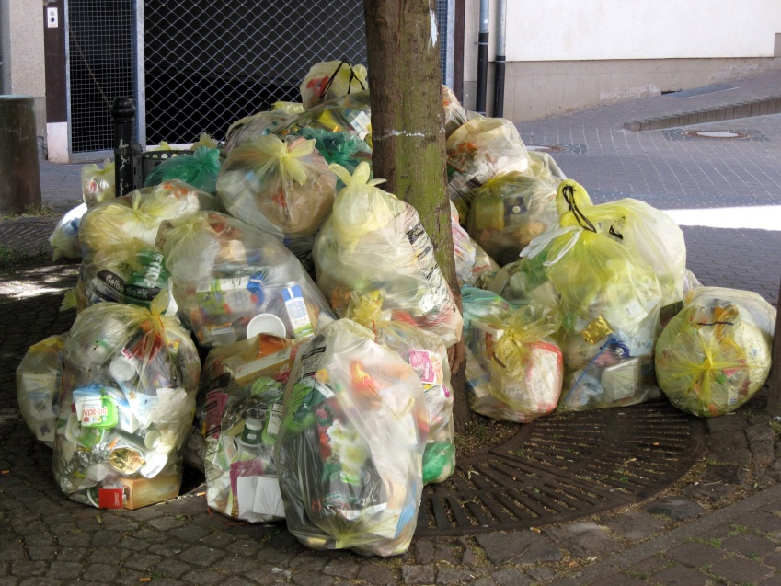
Wohin mit dem Müll?
Mülleimer
Mülltonnen
Müllsack
By Thomas Siepmann / pixelio.de
By Moni Sertel / pixelio.de

Slide 4
Wie trennen wir Müll?
Categories to separate waste!
Tiere
Süßigkeiten
Brot
Restmüll
Schule
Kompost
Schuhe
Ball
Flaschen
Plastik
Papier

Slide 5

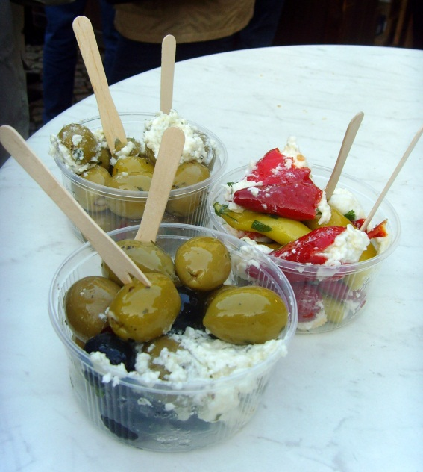
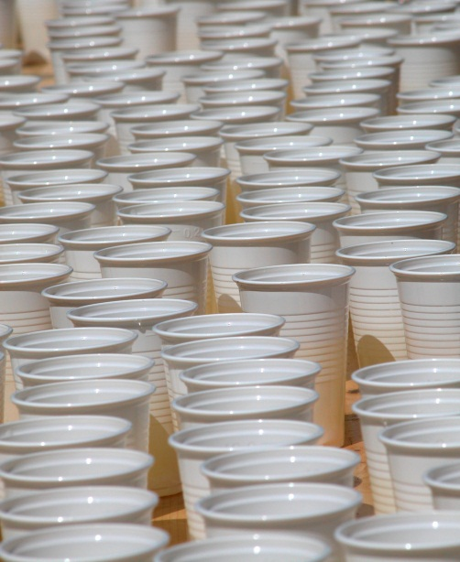
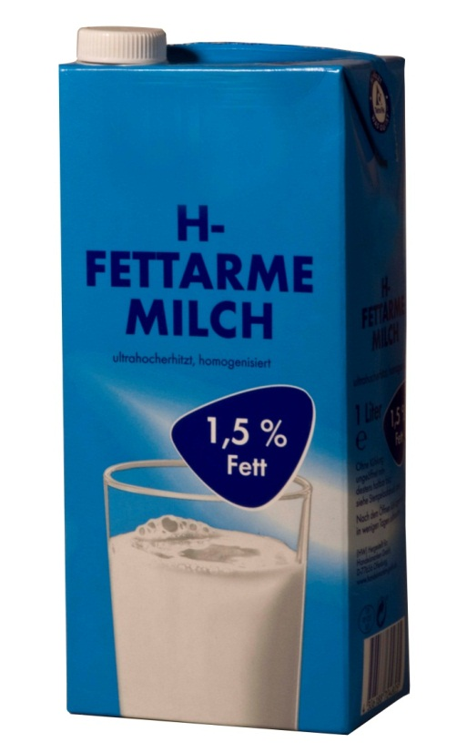
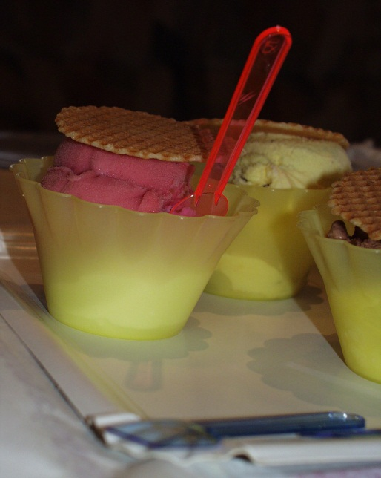
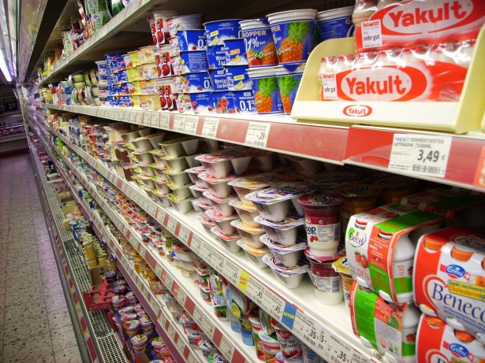
Plastik
Verpackungen
Plastik- und Joghurtbecher
Tetra Pak
By MG / pixelio.de
By Klicker / pixelio.de
By Andreas Morlok / pixelio.de
By bbroianigo / pixelio.de
By veit kern / pixelio.de

Slide 6
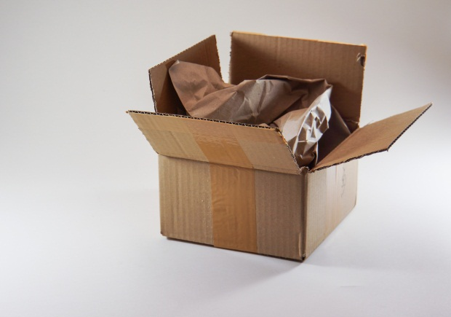
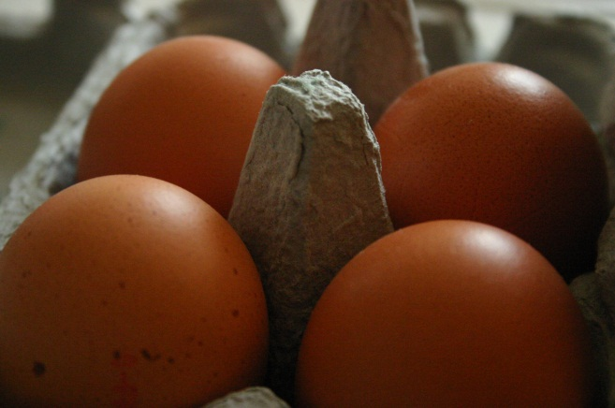
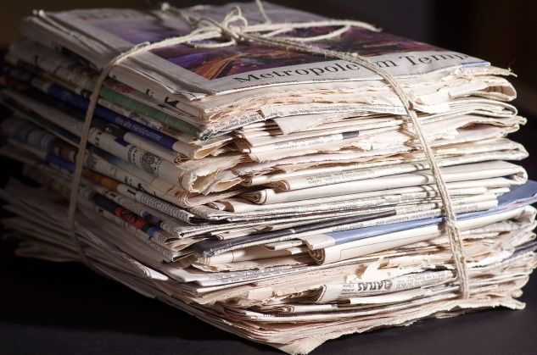
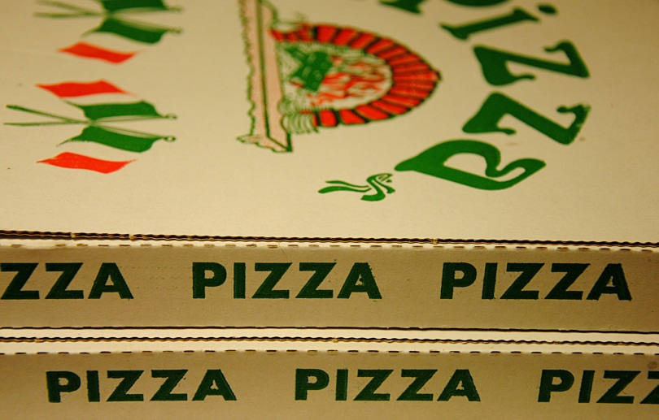
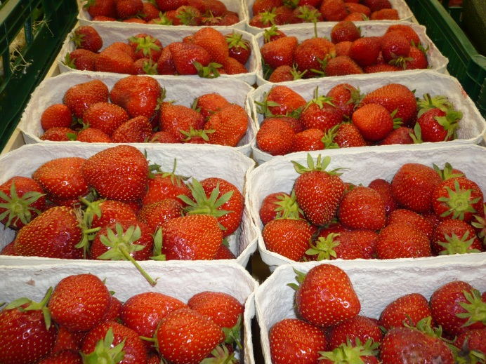
Papier
Kartons
Eierkarton
Zeitungen
By Rainer Sturm / pixelio.de
By TaschaKlick / pixelio.de
By iwona golczyk / pixelio.de
Pappverpackungen
By Klaus Steves / pixelio.de
By siepmannH / pixelio.de

Slide 7
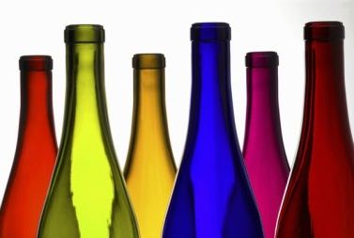
Flaschen
Welche Farben haben die Flaschen?
1.
2.
3.
4.
5.
1.
2.
3.
5.
6.
4.
6.

Slide 8
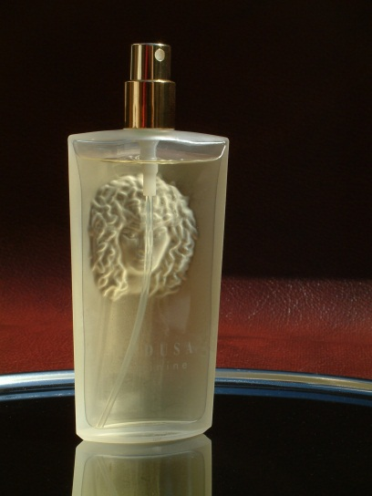
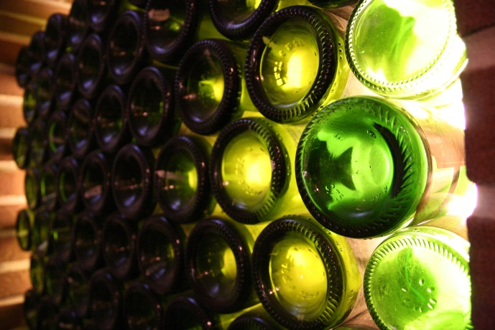
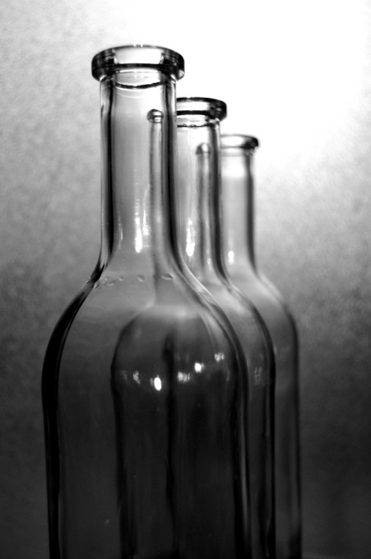
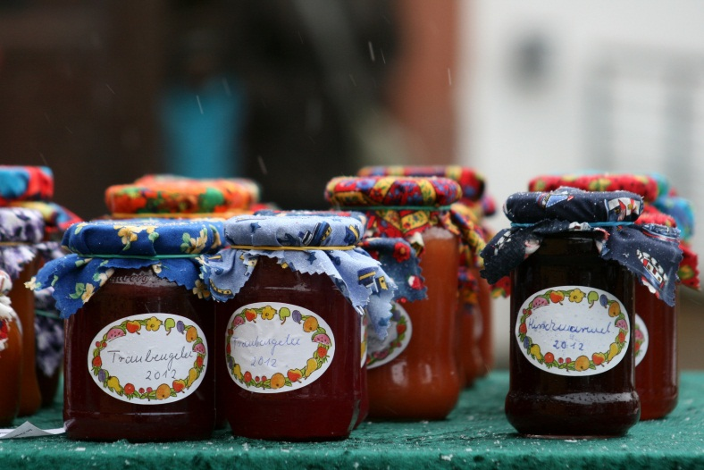
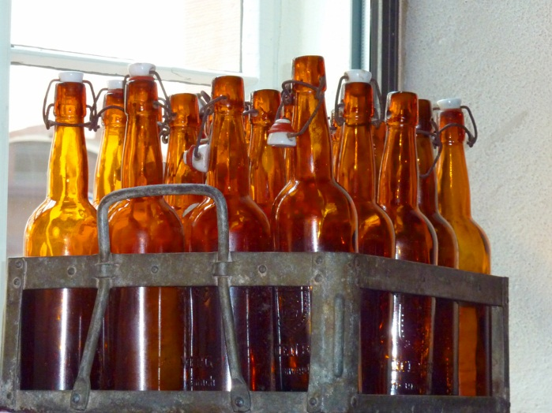
Flaschen (Einweg/Altglas)
Grünglas
Weißglas
By Marcel Wolf / pixelio.de
By Harry Hautumm / pixelio.de
Braunglas
By A.Dreher / pixelio.de
By angieconscious / pixelio.de
By Lupo / pixelio.de

Slide 9
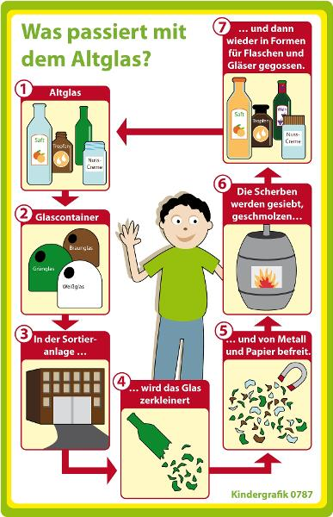
?

Slide 10

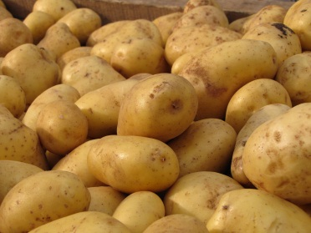
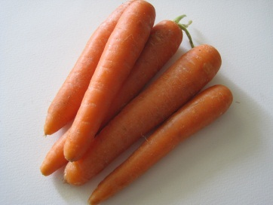
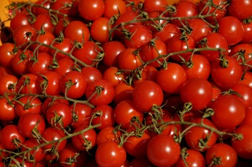
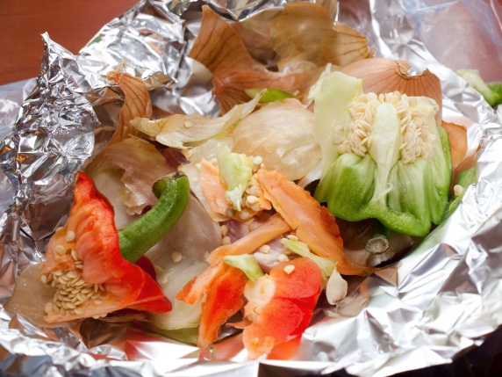
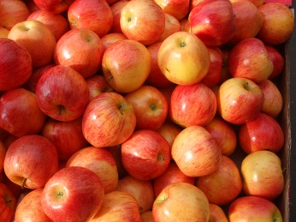
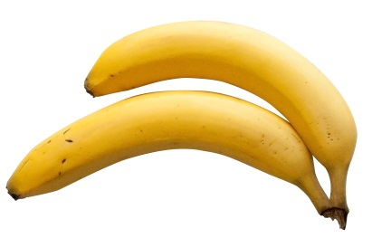

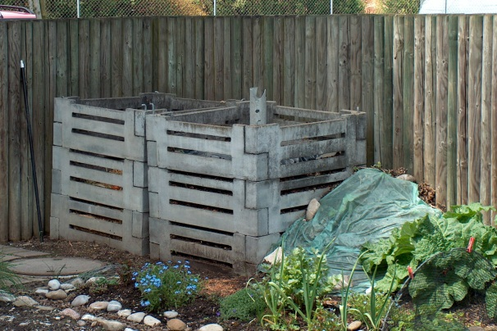
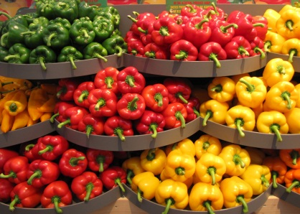
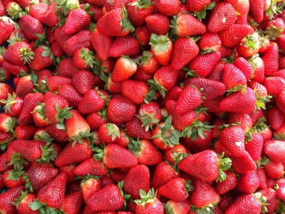
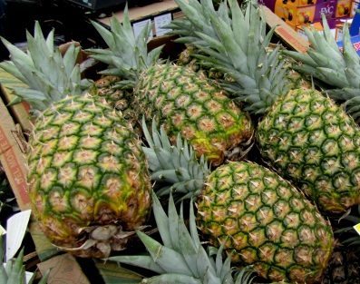
Kompost
Kartoffel
Tomate
Obst und Gemüse Schalen
Möhre
By Rainer Sturm / pixelio.de
By Petra Bork / pixelio.de
By Wilhelmine Wulff / pixelio.de
Banane
Ei
Apfel
By Thorsten Freyer / pixelio.de
Garten und Bio Abfälle
By TaschaKlick / pixelio.de
By Andreas Musolt / pixelio.de
By wurschtrippchen / pixelio.de
Paprika
Erdbeere
Ananas
By Kurt Brodbeck / pixelio.de
By Annamartha / pixelio.de
By Andreas Musolt / pixelio.de
By Rolf Handke / pixelio.de

Slide 11
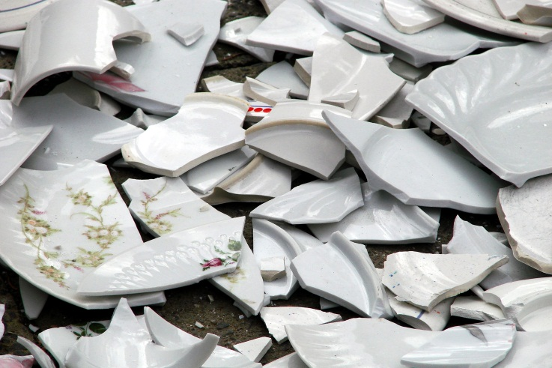
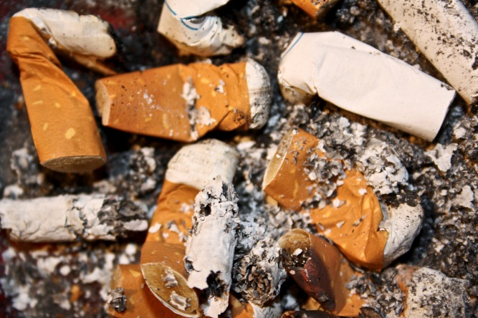
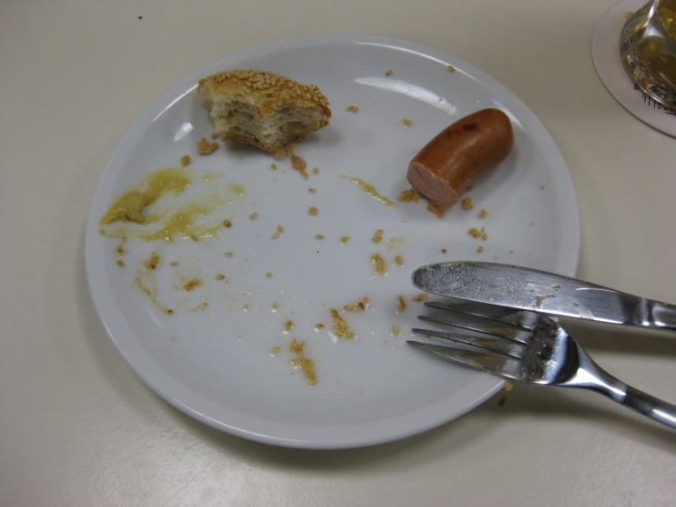
Restmüll
Scherben
Zigarettenstummel
By Thomas Max Müller / pixelio.de
By Jörg Siebauer / pixelio.de
Essensreste
By Bernhard R. / pixelio.de

Slide 12
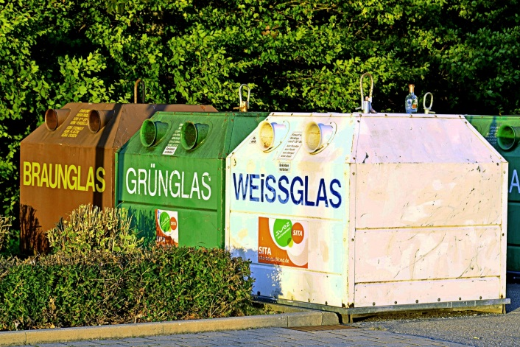
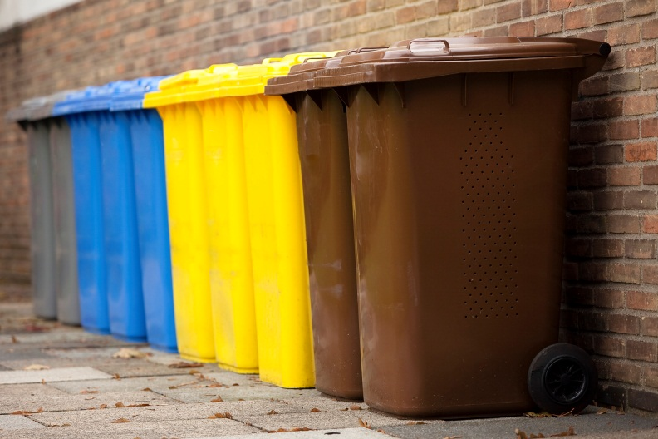
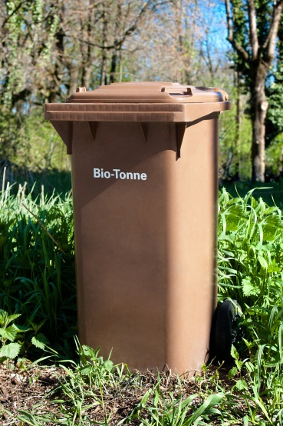

Wie wird in Deutschland Müll getrennt?
Glaskontainer:
Weißglas
Braunglas und
Grünglas
gelb = Plastik (mit
grünem Punkt)
blau = Altpapier
grün/Braun = Bio/Kompost
schwarz/grau = Restmüll
By Rudolpho Duba / pixelio.de
Kompost und Biotonne
By piu700 / pixelio.de
By Rolf van Melis / pixelio.de
By Kurt Brodbeck / pixelio.de

Slide 13
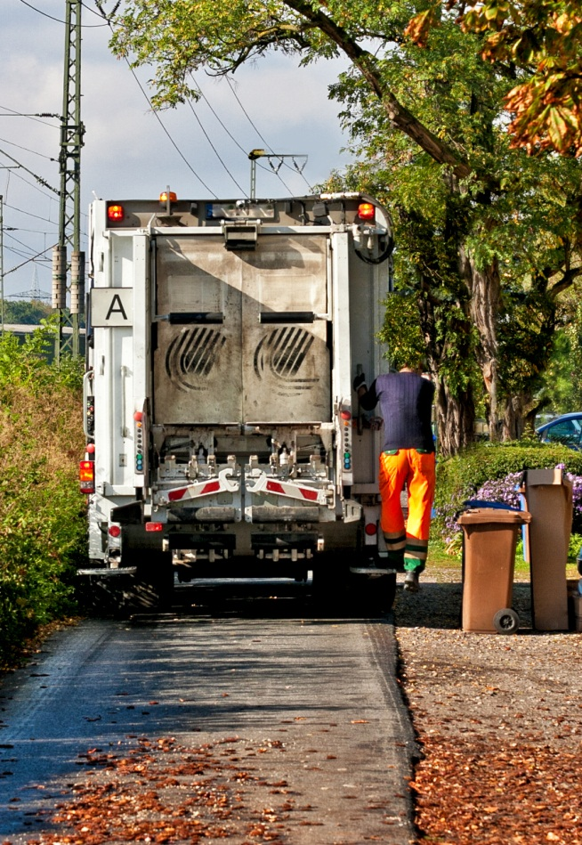
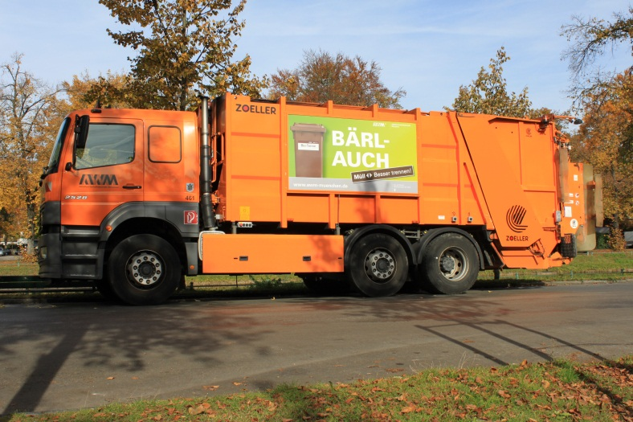
Wer leert die Mülltonnen?
Müllabfuhr
Müllmann
Müllauto
By Oliver Weber / pixelio.de
By Marianne J. / pixelio.de

Slide 14
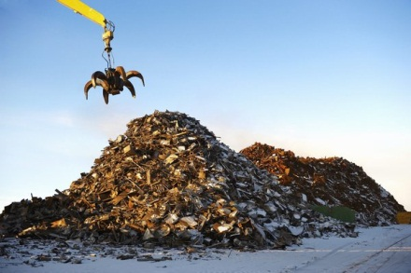
Wohin kommt der Müll?
Müllberg, Müllkippe, Mülldeponie

Slide 15
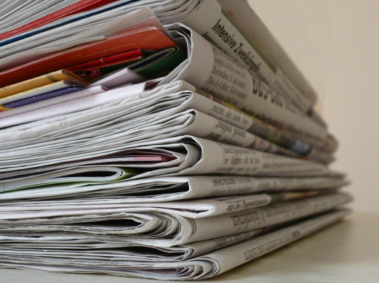
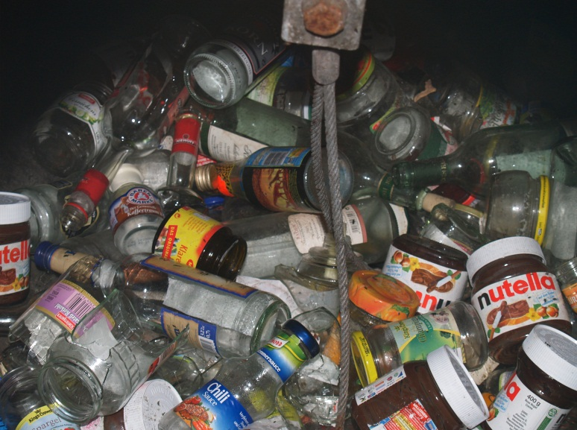
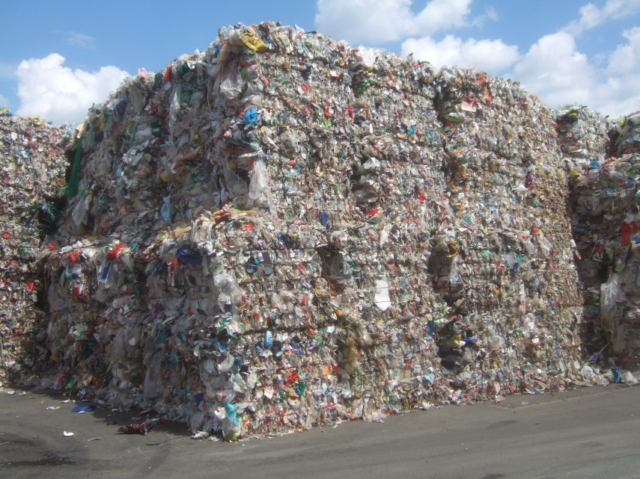

Was wird in Deutschland recycelt?
Altpapier
Altglas
By moorhenne / pixelio.de
By Jetti Kuhlemann / pixelio.de
Grüner Punkt - Plastik
By Peter von Bechen / pixelio.de

Slide 16
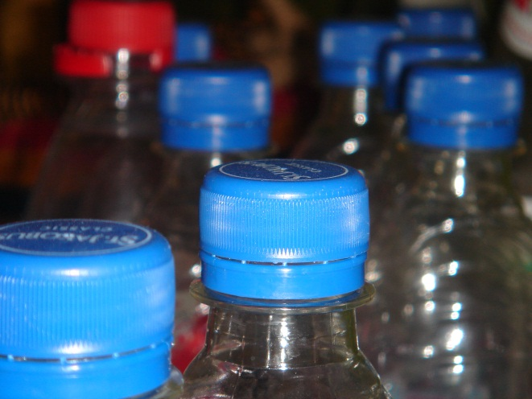
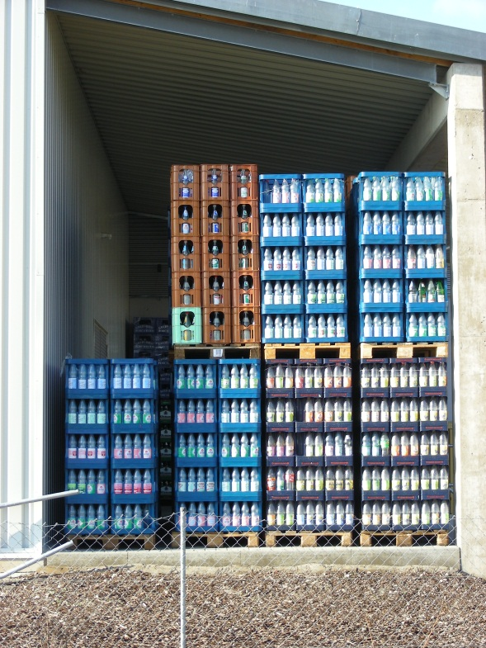
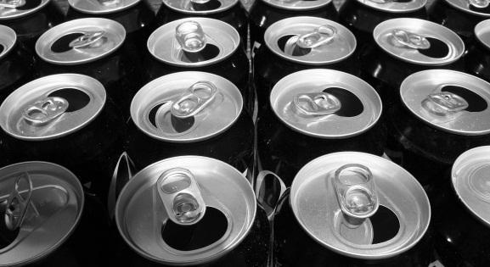
Pfandflaschen und Flaschen-pfand (Mehrwegflaschen)
Was ist Flaschenpfand?
By I.Friedrich / pixelio.de
By Mo Freiknecht / pixelio.de
Flaschen kaufen (Bierflaschen, Plastikflaschen und Dosen) + Pfand bezahlen
leere Flaschen zurück bringen + Pfand zurück bekommen
Flaschen recyceln
By Hartmut910 / pixelio.de

Slide 17



In welche Tonne kommt der Müll? Welche Farben haben die Tonnen?
Restmüll
Biomüll
Plastik
Papier

Slide 18
Wichtige Vokabeln zum Thema Müll
der Müll, der Abfall waste, refuse
die Müllabfuhr refuse collection
der Müllsack refuse bag
der Mülleimer waste bin
die Mülltonne refuse container
die Pfandflasche returnable bottle
das Pfand deposit
wiederverwerten/recyceln to recycle
der Müllberg pile of rubbish

